Slide 1
Création d’un programme dans TOP SOLID
Pour découpage Poinçonneuse
Amada AE NT 255

Slide 2
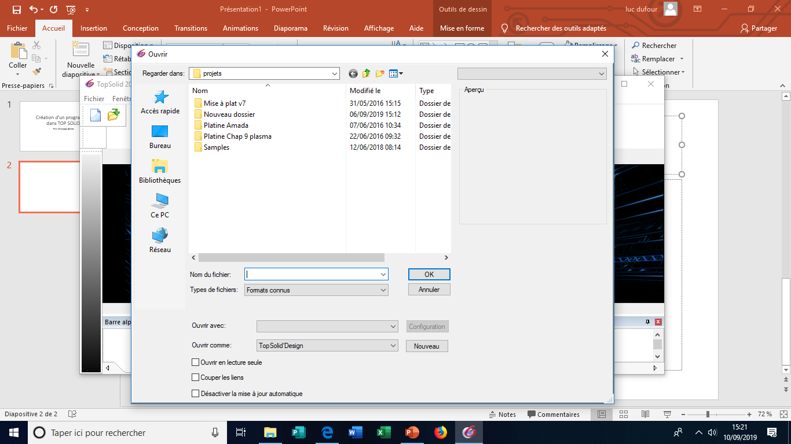
Je lance Topsolid et j’obtiens:

Slide 3
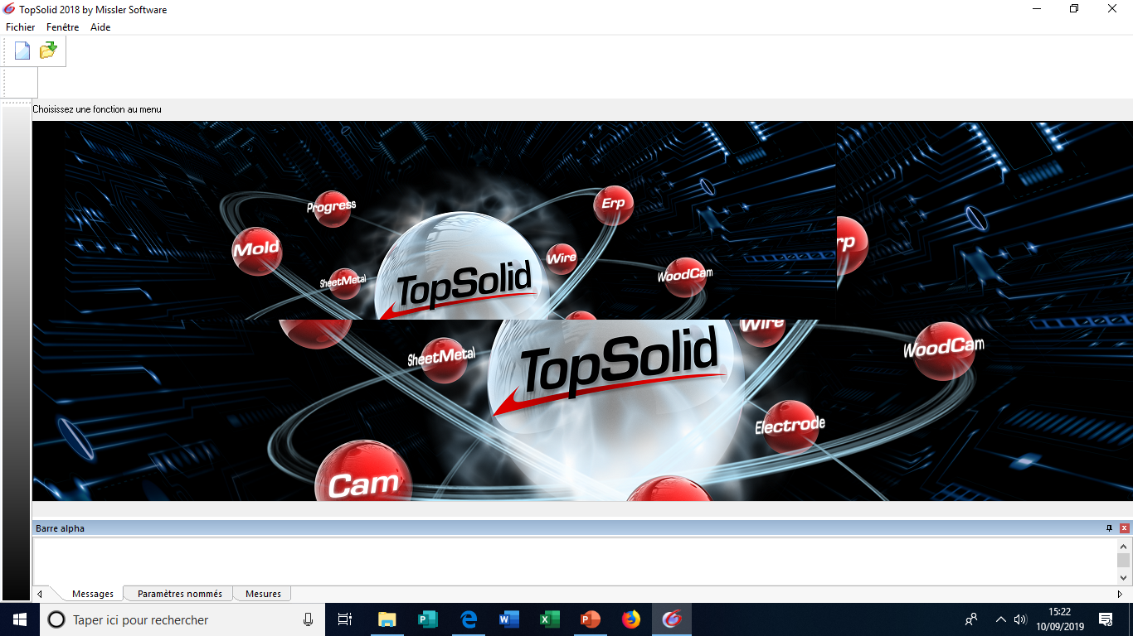
Je ferme la page d’accueil afin d’arriver ici:

Slide 4
Je viens sélectionner IMPORTER DXF

Slide 5
Je viens sélectionner IMPORTER Liste DXF

Slide 6
Je viens sélectionner IMPORTATION à partir de la liste de DXF

Slide 7
Je viens sélectionner le bon répertoire où est stocké le fichier .DXF

Slide 8
Si je ne suis pas dans le Bon répertoire je le change et cherche le bon répertoire de stockage

Slide 9
J’obtiens un répertoire avec un fichier stocké en .DXF

Slide 10
Je valide ensuite 2 fois ce même répertoire où tous mes fichiers de travail seront stockés

Slide 11
J’arrive sur cette page

Slide 12
Je coche cette case
Je renseigne ces caractéristiques
ép et type d’acier
Je décoche ces cases

Slide 13
Je choisis ma tourelle

Slide 14
Je choisis ensuite ma tourelle en fonction de mon épaisseur à poinçonner

Slide 15
Je choisis oui pour tous

Slide 16
J’arrive dans le module Poinçonnage

Slide 17
En premier lieu Charger la tourelle

Slide 18
Je choisis ensuite de créer un nouveau document pour démarrer

Slide 19
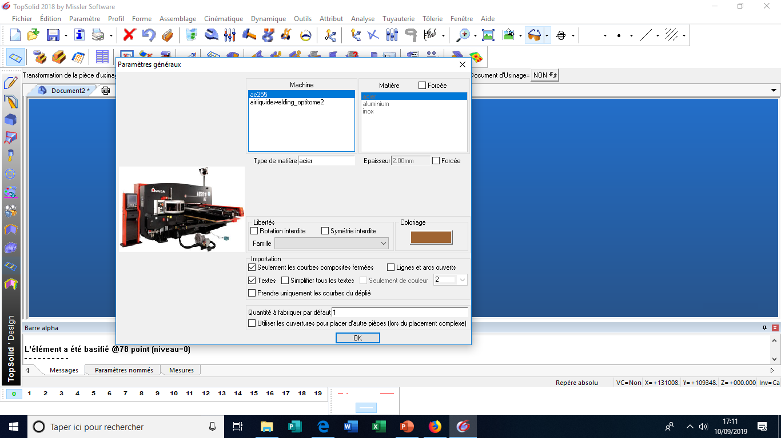
Je choisi la poinçonneuse AE 255

Slide 20
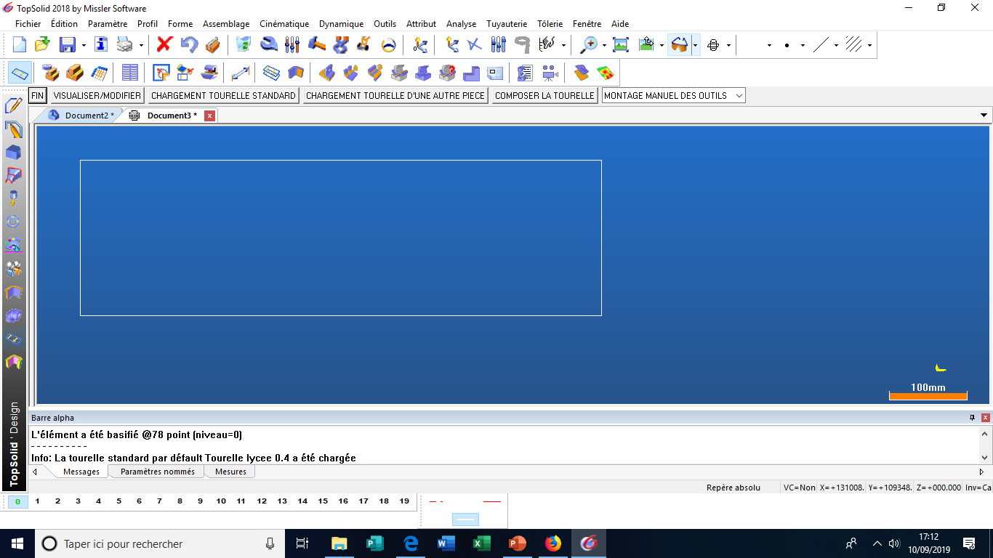
J’arrive sur la page de définition

Slide 21
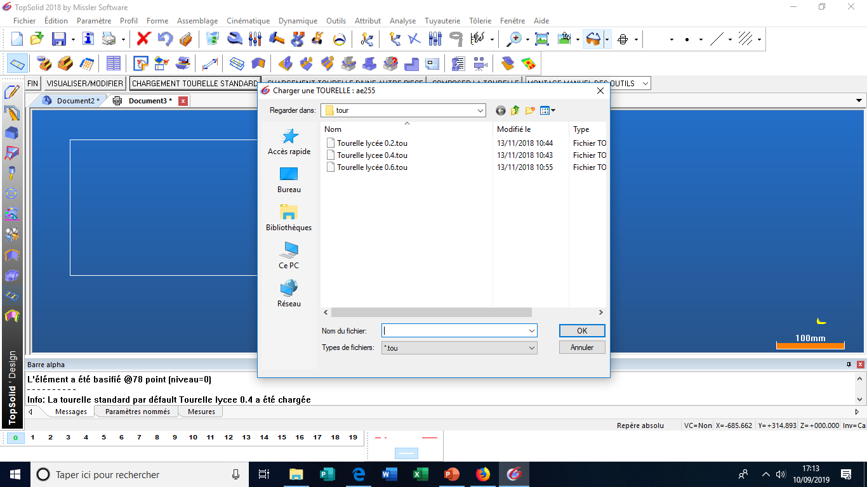
Je vais choisir ma tourelle appropriée

Slide 22
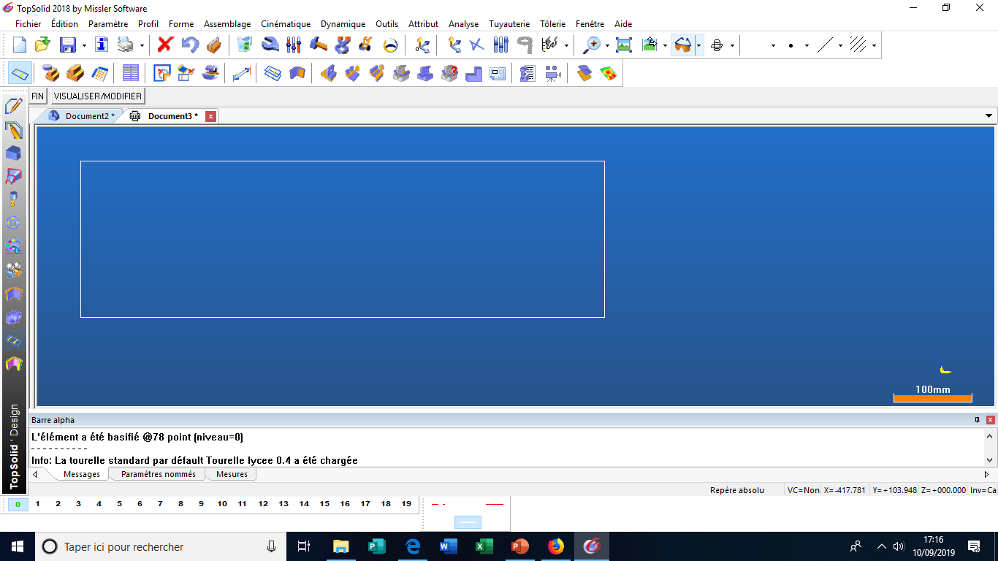
La tourelle est ainsi montée

Slide 23
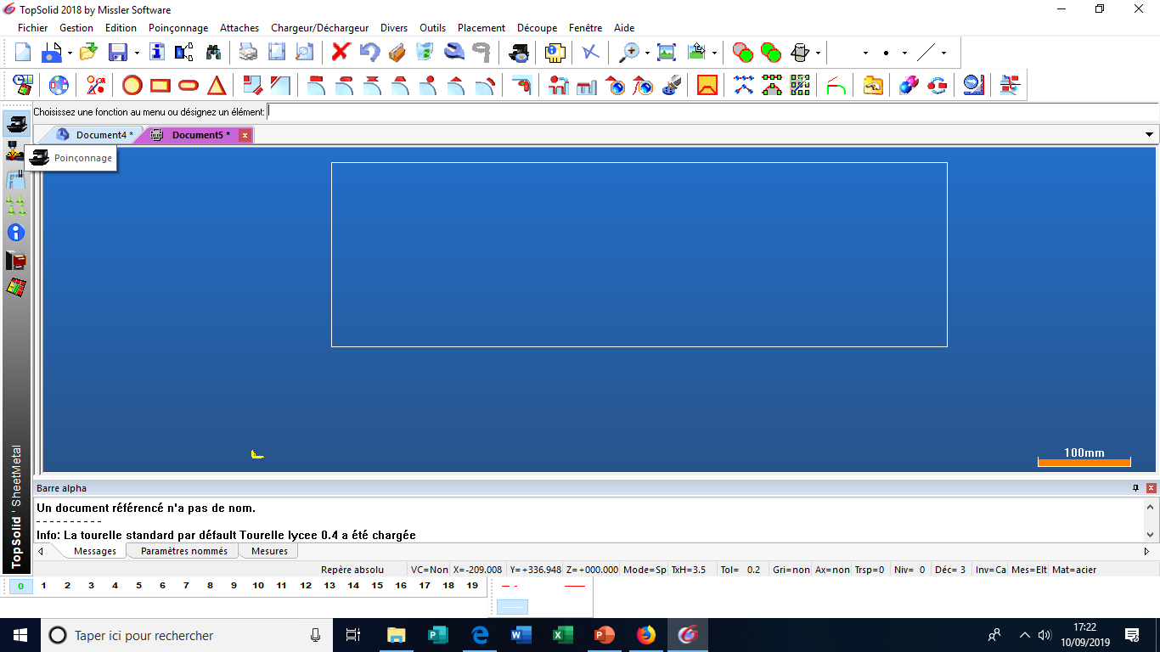
Tourelle standard montée

Slide 24
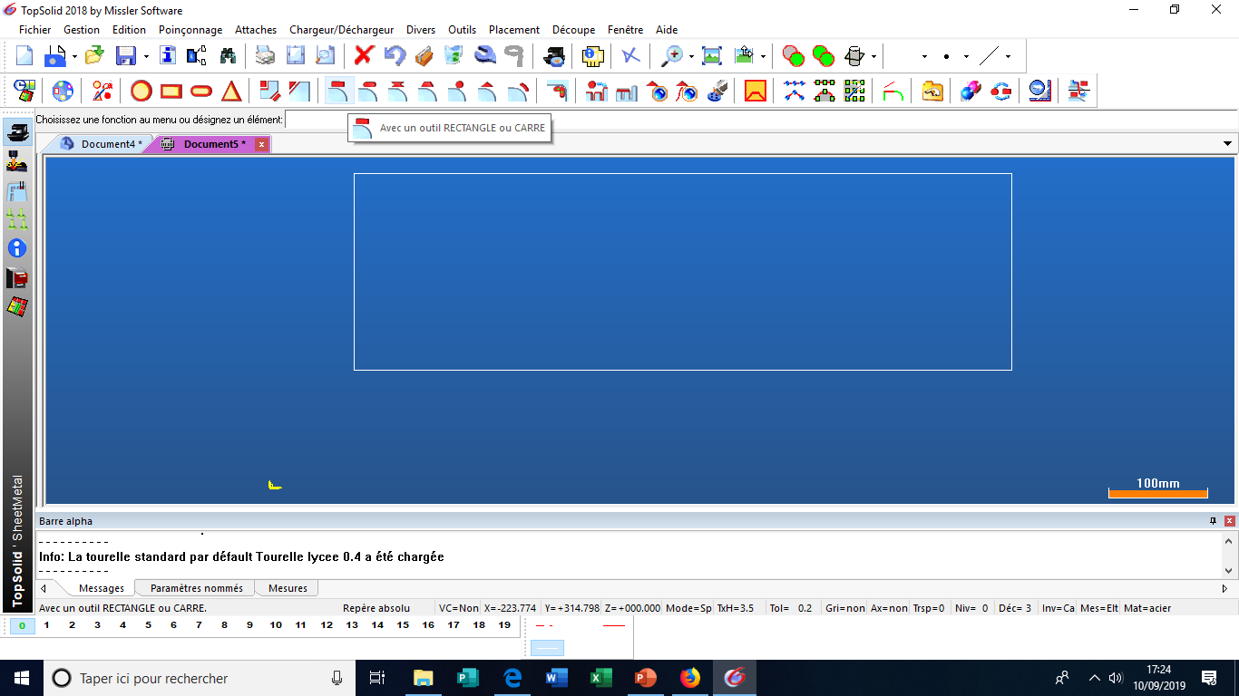
Je choisi mes affectations d’outils

Slide 25
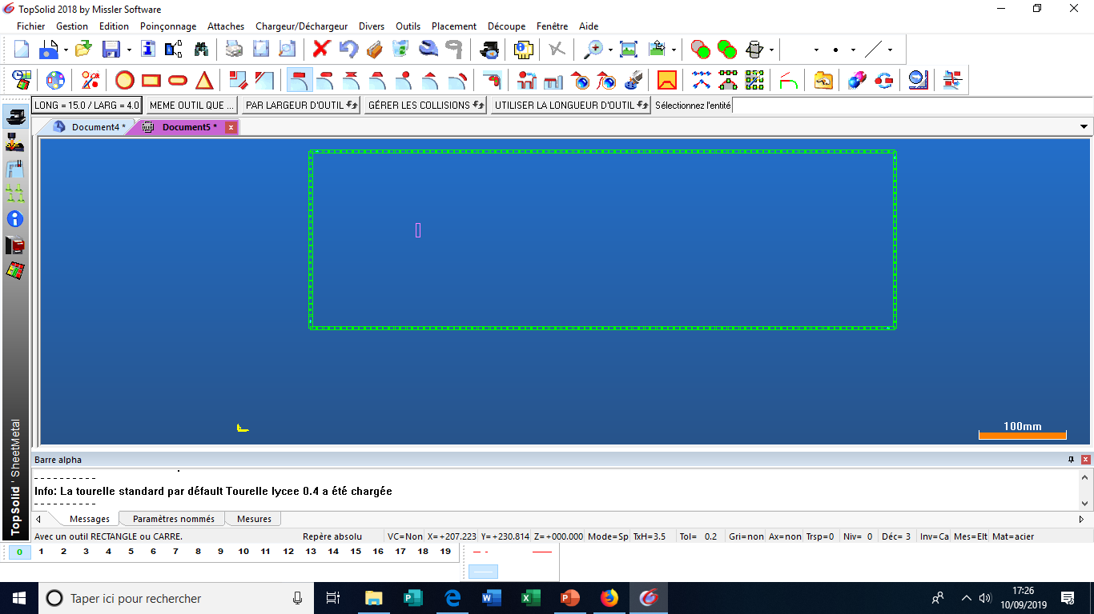
Ici un rectangle 15 x 4

Slide 26
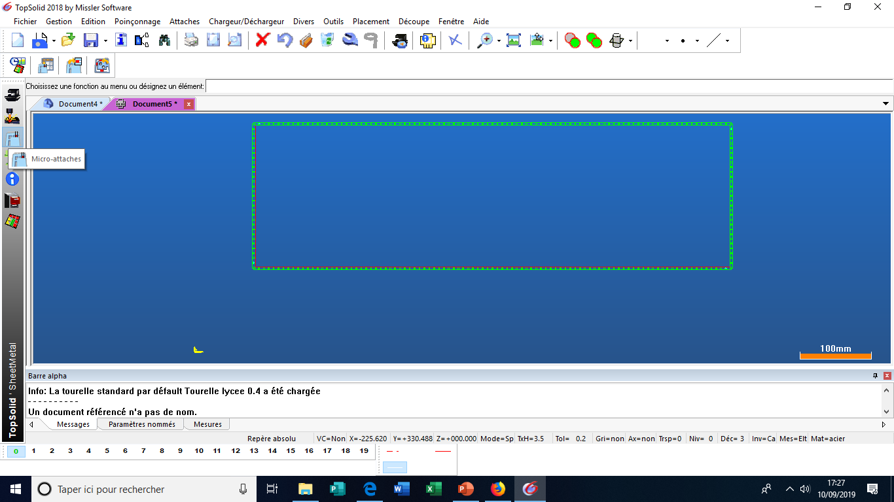
Je vais maintenant mettre des micro attaches

Slide 27
Je choisis les micro attaches :

Slide 28
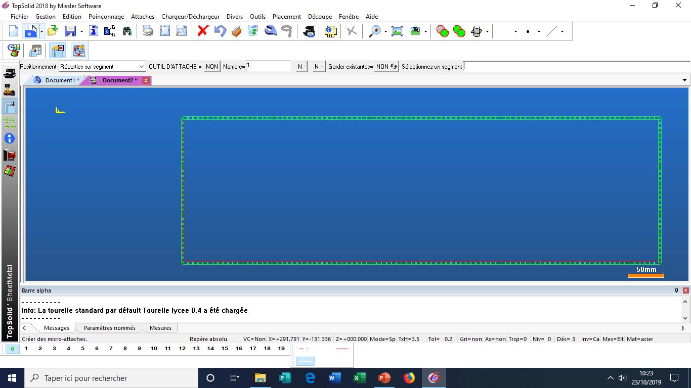
Apparait alors Manuel, je clic et change en réparties sur segments et je coche le nombre que je souhaite,

Slide 29
Et je viens cliquer sur les segments souhaités avec le nombre de micro attaches souhaitées(ne pas oublier les coins)

Slide 30
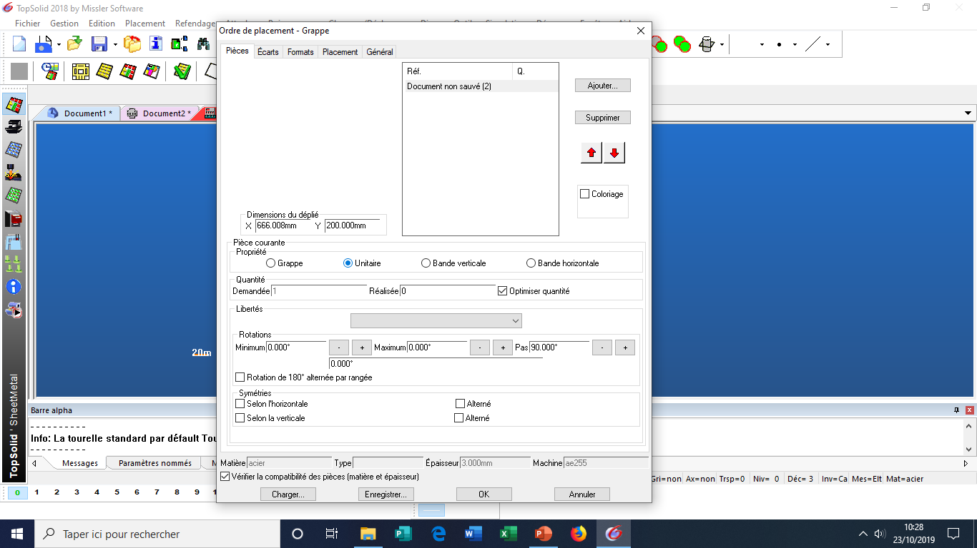
Il nous reste maintenant à faire un placement: Pour une pièce prendre en grappe et cocher unitaire!

Slide 31
Ne pas oublier d’indiquer votre format dans lequel vous allez poinçonner votre pièce!

Slide 32
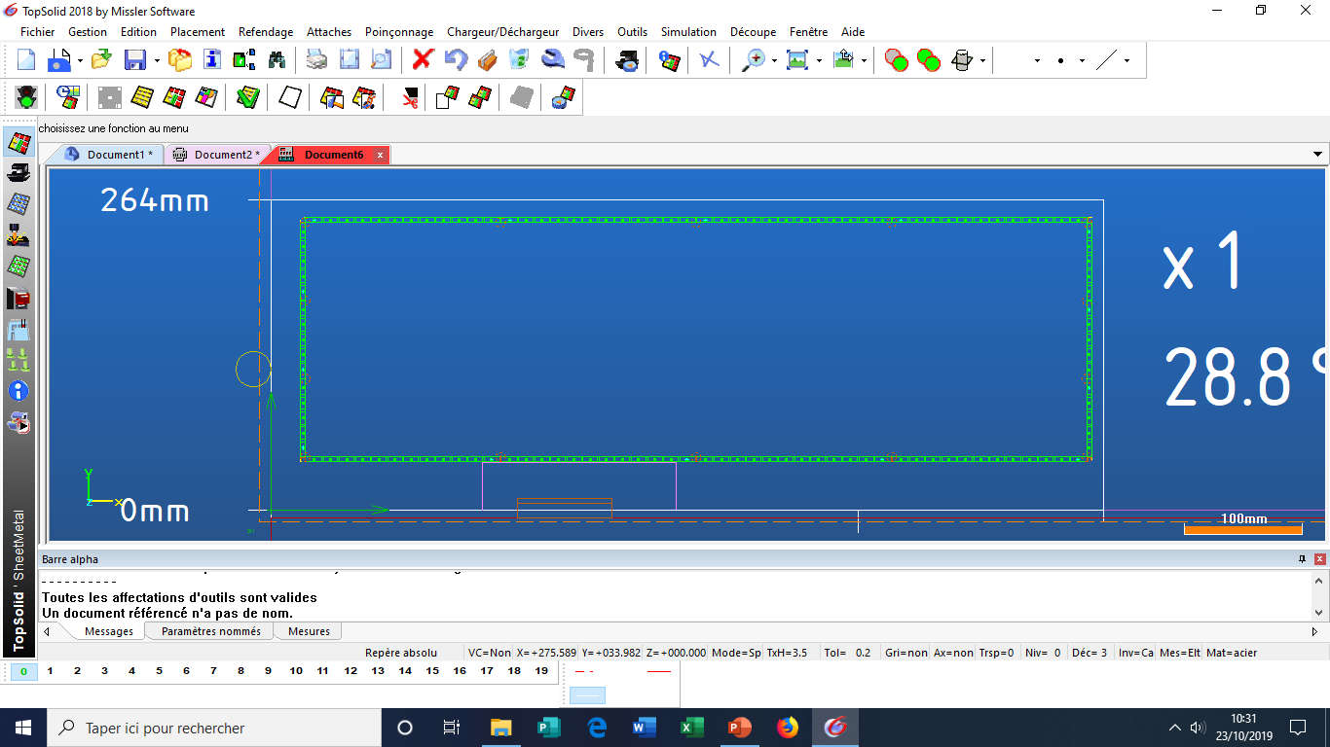
Votre document « Punch est créé »

Slide 33
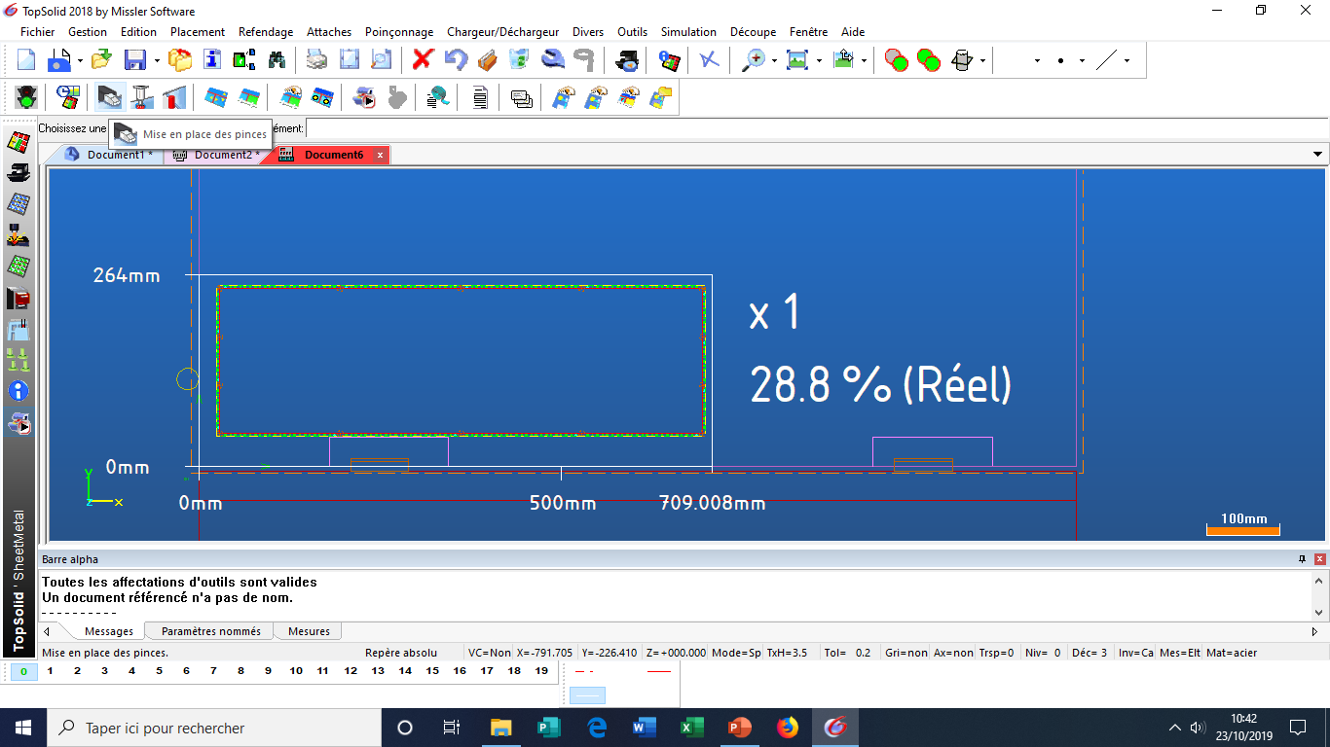
Il faut maintenant déplacer la pince pour tenir le format de tôle

Slide 34
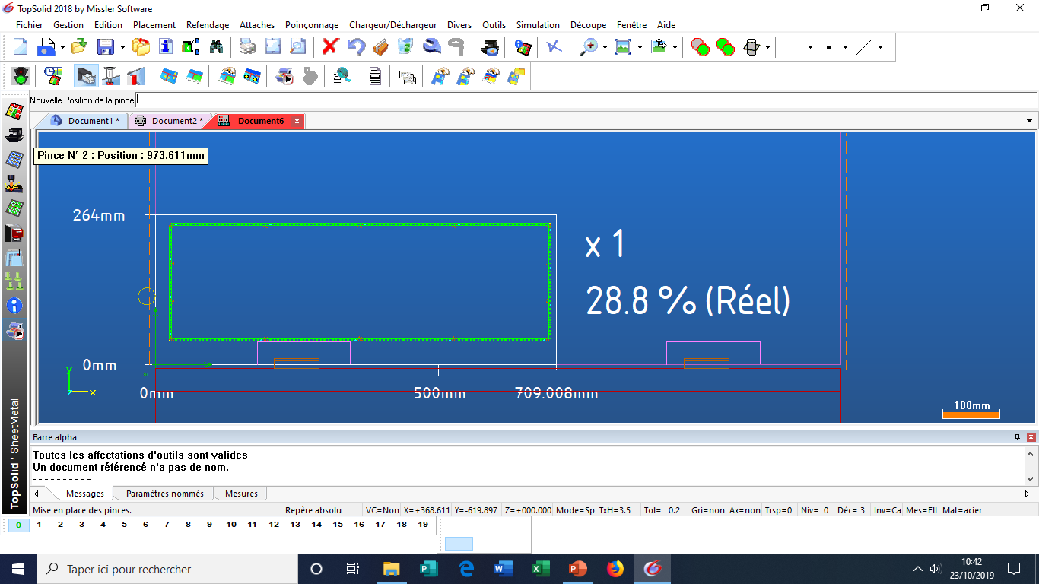
Je clic sur la pince à droite

Slide 35
Et je la positionne sur mon format de tôle

Slide 36
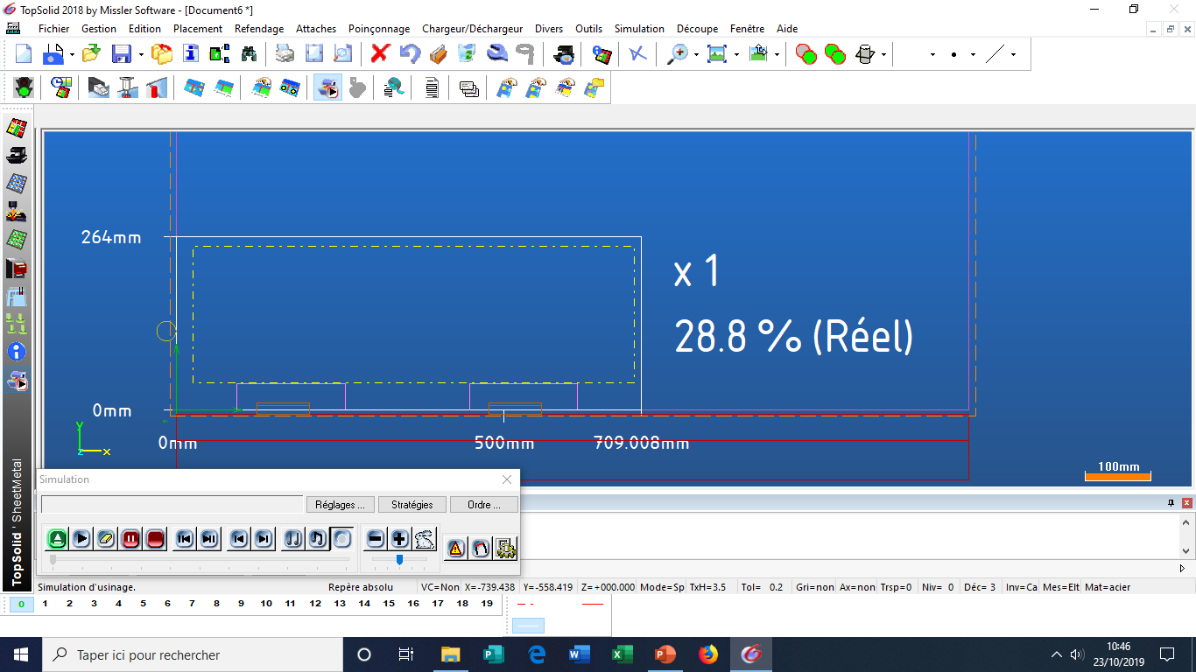
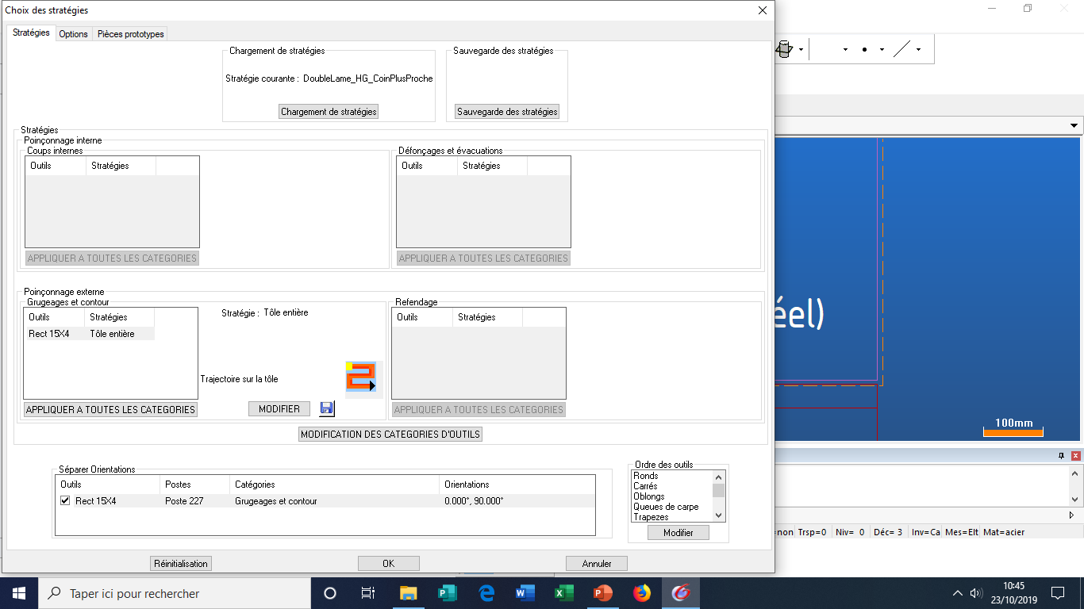
Je peux lancer ma simulation

Slide 37
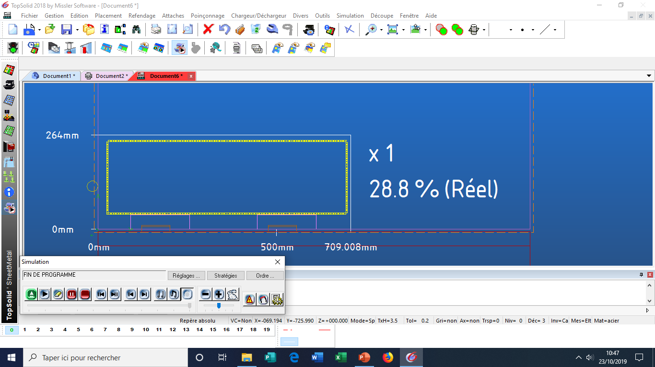
La simulation ne doit comporter aucune erreur!!!

Slide 38
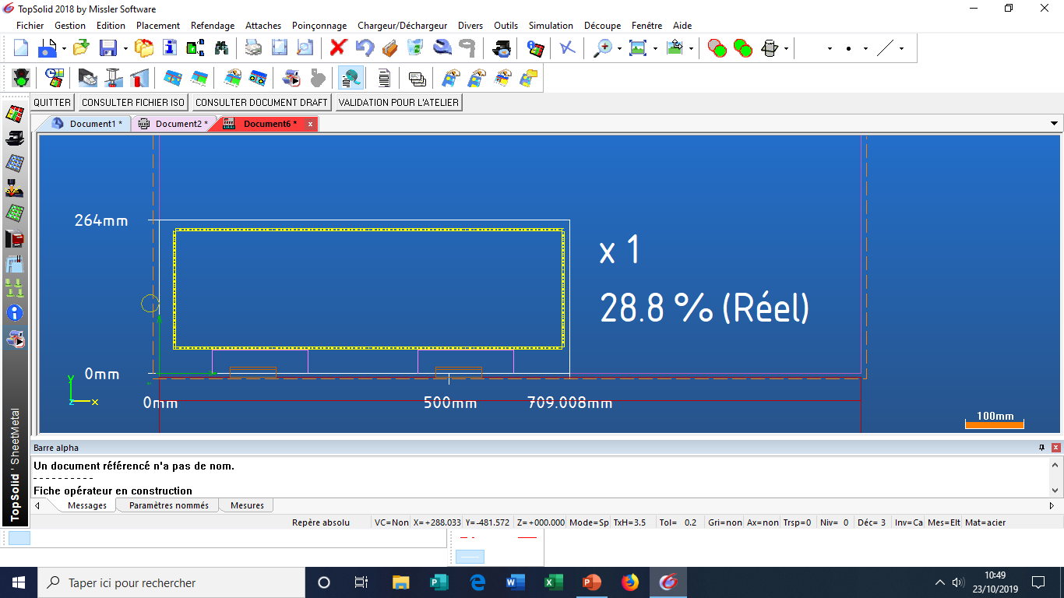
Je créé mes post processeurs et je valide pour atelier

Slide 39
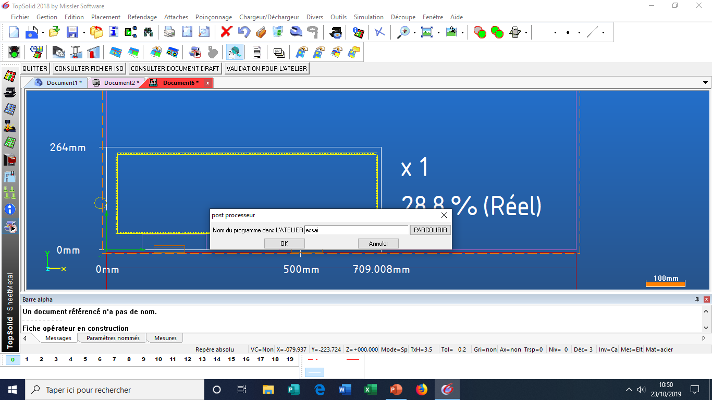
Validation

Slide 40
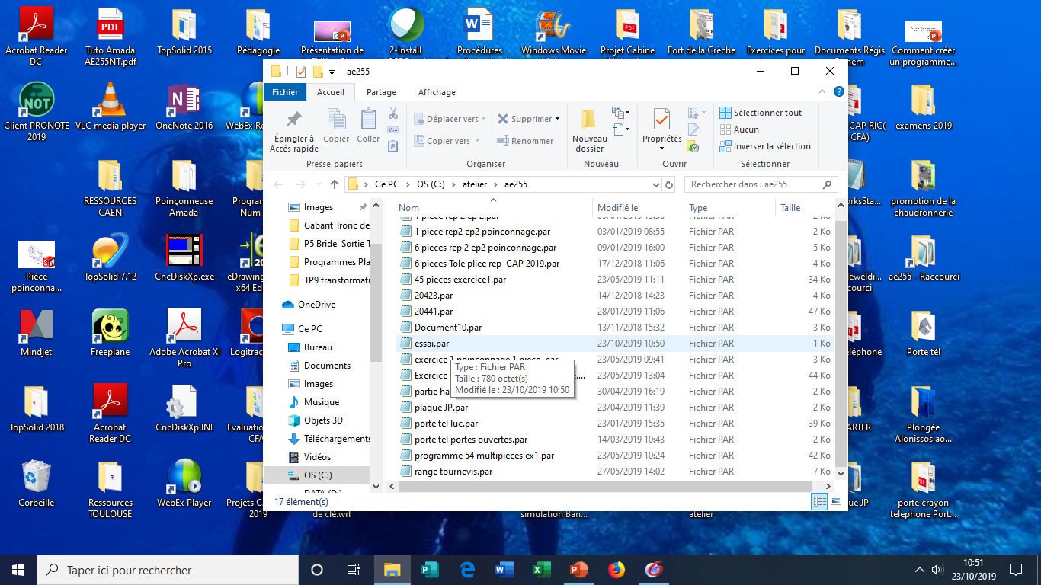
Je vais chercher mon programme en .par dan le répertoire d’accueil de mon ordinateur.

Slide 41
Et je copie ce fichier sur mon support adéquat
Il me reste à l’exporter sur la machine.
Bon courage à tous et toutes

